Slide 1
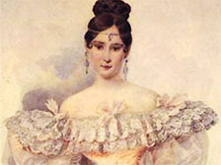
Художники -
портретисты
Учитель ИЗО Маценко Марина Борисовна
МАОУ гимназия № 22
г. Калининград

Slide 2
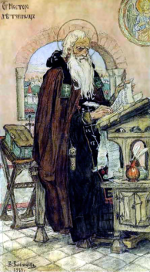
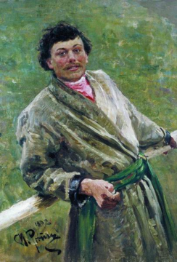
композиция
В портретах
1. В.Васнецова «Нестор, летописец»
2. И.Репина «Белорус»
композиция:
а) асимметричная
б) симметричная
а)
а)
б)
б)
Notes:
Выберите из пункта 1. вариант а) или б) , аналогично из пункта 2. , затем перейдите к следующей группе слайдов.

Slide 3
Композиция
В портретах
1. В.Васнецова «Нестор, летописец»
2. И.Репина «Белорус»
композиция:
а) асимметричная
б) симметричная
Верно

Slide 4
Композиция
В портретах
1. В.Васнецова «Нестор, летописец»
2. И.Репина «Белорус»
композиция:
а) асимметричная
б) симметричная
Композиция является симметричной относительно центра
Композиция является асимметричной относительно центра
Неверно

Slide 5
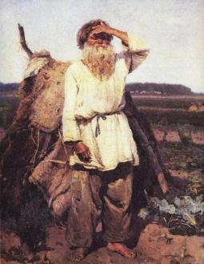
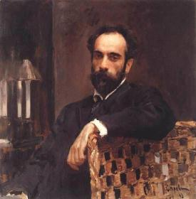
композиция
В портретах
1. В.Серова «Портрет Левитана»
2. В. Сурикова «Портрет крестьянина»
композиция является:
а) открытой
б) закрытой
а)
а)
б)
б)
Notes:
Выберите из пункта 1. вариант а) или б) , аналогично из пункта 2. , затем перейдите к следующей группе слайдов.

Slide 6
Композиция
В портретах
1. В.Серова «Портрет Левитана»
2. В. Сурикова «Портрет крестьянина»
композиция является:
а) открытой
б) закрытой
Верно

Slide 7
Композиция
В портретах
1. В.Серова «Портрет Левитана»
2. В. Сурикова «Портрет крестьянина»
композиция является:
а) открытой
б) закрытой
Композиция
закрытая
Композиция
открытая
Неверно

Slide 8
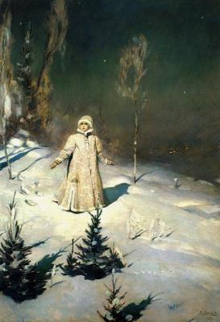
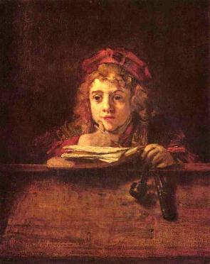
содержание
В картинах
1. В. Васнецова «Снегурочка»
2. Рембрандта «Портрет сына»
сюжет
а) реалистичный
б) сказочный
а)
а)
б)
б)
Notes:
Выберите из пункта 1. вариант а) или б) , аналогично из пункта 2. , затем перейдите к следующей группе слайдов.

Slide 9
Содержание
В портретах
1. В. Васнецова «Снегурочка»
2. Рембрандта «Портрет сына»
сюжет
а) реалистичный
б) сказочный
Верно

Slide 10
Содержание
В портретах
1. В. Васнецова «Снегурочка»
2. Рембрандта «Портрет сына»
сюжет
а) реалистичный
б) сказочный
Содержание картины является реалистичным
Содержание картины является сказочным
Неверно

Slide 11
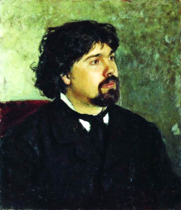
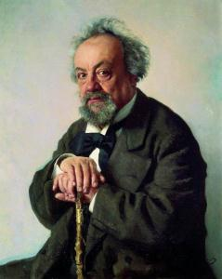
характеристики
В каких портретах И. Репина
изображен:
а) молодой человек
б) пожилой человек
а)
а)
б)
б)
Notes:
Выберите из пункта 1. вариант а) или б) , аналогично из пункта 2. , затем перейдите к следующей группе слайдов.

Slide 12
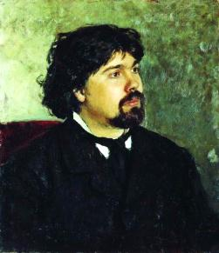
Характеристики
В каких портретах
И. Репина
изображен:
а) молодой человек
б) пожилой человек
Верно

Slide 13
Характеристики
В каких портретах портретах
И. Репина
изображен:
а) молодой человек
б) пожилой человек
молодой человек
пожилой человек
Глядя на портрет, можно определить возраст, настроение, положение человека в обществе.
Неверно

Slide 14
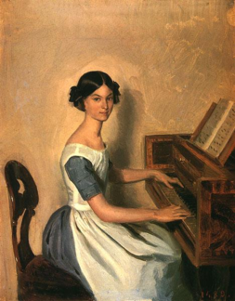
цвет
В портретах
1. П. Федотова «Портрет Н. Жданович»
2. И.Репина «Белорус»
используются цвета:
а) холодные
б) теплые
а)
а)
б)
б)
Notes:
Выберите из пункта 1. вариант а) или б) , аналогично из пункта 2. , затем перейдите к следующей группе слайдов.

Slide 15
Цвет
В портретах
1. П. Федотова «Портрет Н. Жданович»
2. И.Репина «Белорус»
используются цвета:
а) холодные
б) теплые
Верно

Slide 16
Цвет
В портретах
1. П. Федотова «Портрет Н. Жданович»
2. И.Репина «Белорус»
используются цвета:
а) холодные
б) теплые
холодные цвета
теплые цвета
Неверно

Slide 17
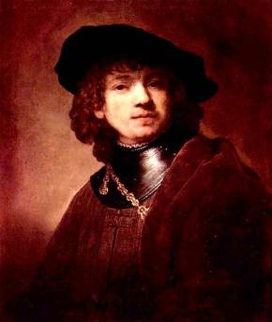
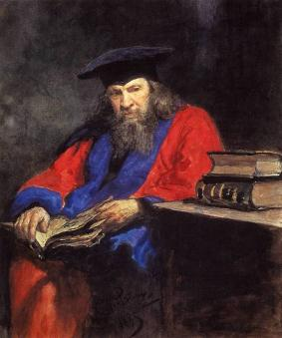
контраст цвета
В портретах
1. Рембрандта «Портрет сына»
2. И.Репина «Портрет Менделеева»
используются цвета:
а) контрастные
б) сближенные
а)
а)
б)
б)
Notes:
Выберите из пункта 1. вариант а) или б) , аналогично из пункта 2. , затем перейдите к следующей группе слайдов.

Slide 18
Контраст цвета
В портретах
1. Рембрандта «Портрет сына»
2. И.Репина «Портрет Менделеева»
используются цвета:
а) контрастные
б) сближенные
Верно

Slide 19
Контраст цвета
В портретах
1. Рембрандта «Портрет сына»
2. И.Репина «Портрет Менделеева»
используются цвета:
а) контрастные
б) сближенные
цвета сближенные
цвета контрастные
Неверно

Slide 20
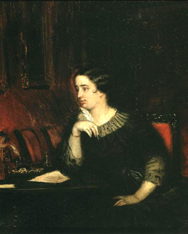
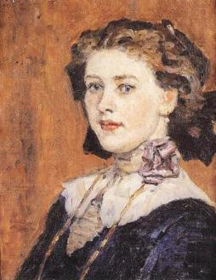
контраст тона
В портретах
1. П. Федотова «Портрет г. Е. Растопчиной»
2. В. Сурикова «Портрет»
используются тона:
а) контрастные
б) не контрастные
а)
а)
б)
б)
Notes:
Выберите из пункта 1. вариант а) или б) , аналогично из пункта 2. , затем перейдите к следующей группе слайдов.

Slide 21
Контраст тона
В портретах
1. П. Федотова «Портрет г. Е. Растопчиной»
2. В. Сурикова «Портрет»
используются тона
а)контрастные
б) не контрастные
Верно

Slide 22
Контраст цвета
В портретах
1. П. Федотова «Портрет г. Е. Растопчиной»
2. В. Сурикова «Портрет»
используются тона:
а) контрастные
б) не контрастные
тона контрастные
тона не контрастные
Неверно

Slide 23
Спасибо за внимание!

